Slide 1
Dott. Vincenzo Di Lauro
SC Oncologia Clinica Sperimentale di Senologia
IRCCS Fondazione G. Pascale, Napoli

Slide 2
GIM22-ERICA
“Second line ERIbulin followed by CApecitabine or the reverse sequence in HER2-negative Metastatic Breast Cancer (MBC) patients: a randomized phase II study – ERICA trial’’
Promotore | Consorzio Oncotech c/o Dipartimento di Medicina Clinica e Chirurgia – Oncologia Università degli studi di Napoli “Federico II” - Napoli
Principal Investigator | Michelino De Laurentiis Istituto Nazionali Tumori – Fondazione G. Pascale S.C. Oncologia Medica Senologica - Napoli
Responsible Medical Officers | Mario Rosario D’Andrea Ospedale San Paolo – ASL Roma 4 UOSD Oncologia – Civitavecchia (RM) Guido Giordano Policlinico Riuniti, Azienda Ospedaliero Universitaria U.O.C. Oncologia Medica – Foggia

Slide 3
N. 150 pazienti:
MBC HER2-negativo
Precedente trattamento con antracicline e taxani (qualsiasi setting)
Precedente regime chemioterapico per carcinoma avanzato o metastatico
ECOG PS ≤2
Eribulina (75 paz.)
1.23 mg/m² i.v. nei giorni
1, 8 ogni 21 giorni
Capecitabina
1250 mg/m2 p.o. due volte al giorno dal giorno 1 al 14, ogni 21 giorni
PD
Random. 1:1
2^ linea
3^ linea
Capecitabina (75 paz.)
1250 mg/m2 p.o. due volte al giorno dal giorno 1 al 14, ogni 21 giorni
Eribulina
1.23 mg/m² i.v. nei giorni
1, 8 ogni 21 giorni
PD
Fattori stratificazione:
TNBC
Prior BEV
Prior CDK inhibitors
Numero centro
ECOG PS 0-1 vs 2
Durata arruolamento: 42 mesi

Slide 4
Obiettivi
indagare le potenziali strategie di trattamento a lungo termine per pazienti con MBC HER2–negativo;
esaminare il ruolo dell’eribulina nel contesto di un trattamento sequenziale;
valutare potenziali meccanismi di azione che sostengano l'uso di eribulina come primo farmaco nella strategia di trattamento MBC.

Slide 5
Ricerca esploratoria
Analisi di biomarcatori sui campioni ematici dei pazienti arruolati, al fine di esaminare:
DNA tumorale circolante (ctDNA)
Marker angiogenetici (tra cui VEGF, bFGF)
Biomarker EMT (E- Cadherin, N-Cadherin, Vimentin, TGF-beta)
Sottopopolazioni leuco-linfocitarie
Pannello di citochine
Prelievo campioni ematici (n. 5 prelievi per paziente nell’arco dello studio) alle seguenti visite:
Screening
Prima rivalutazione strumentale della malattia, ossia a circa 8 settimane (± 7 giorni) dall’inizio della terapia con il primo farmaco in studio
Progressione di malattia (PD) nel corso del trattamento con il 1^ farmaco in studio
Prima rivalutazione della malattia nel corso del trattamento con il secondo farmaco, sempre a circa 8 settimane (± 7 giorni) dall’inizio della terapia
Progressione di malattia (PD) durante il trattamento con il 2^ farmaco in studio

Slide 6
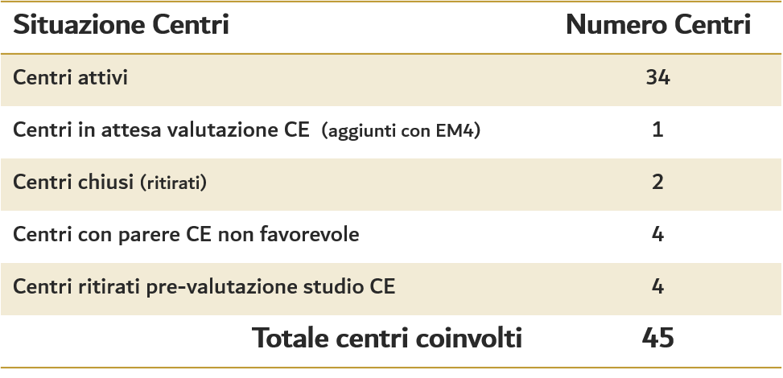
Status etico-amministrativo
aggiornato al 22/11/2021
Legenda
CE = Comitato Etico
EM4 = Emendamento n. 4 del 31.08.2020

Slide 7
Emendamento di cambio P.I. (EM5 del 01.10.2021)

Slide 8
Status arruolamenti
aggiornato al 22/11/2021
Status pazienti arruolati | Numero pazienti
In screening | 1
Screening failures | 8
Randomizzati | 87 Arm A: 44 vs Arm B: 43
Totale arruolati | 96

Slide 9
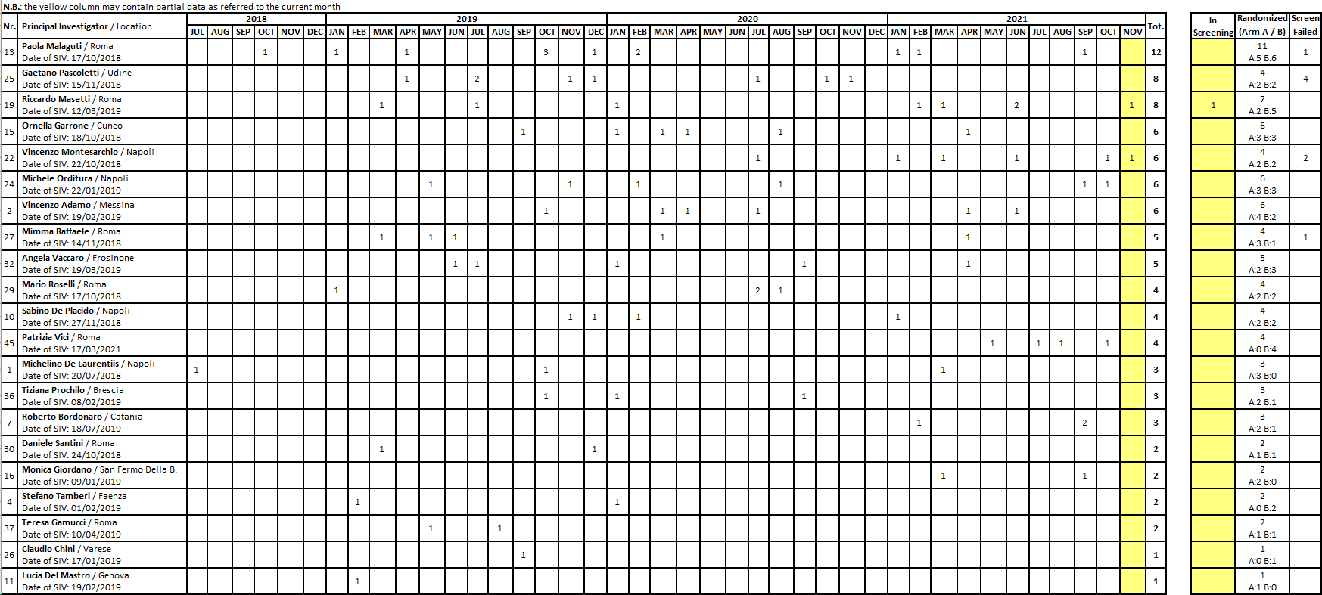
Arruolati per mese (1 di 2)
Prospetto aggiornato al 22/11/2021

Slide 10
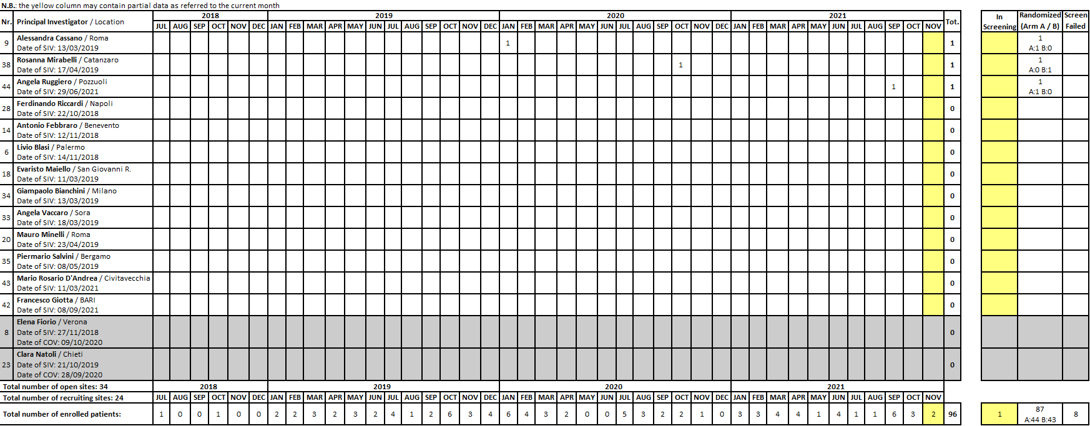
Arruolati per mese (2 di 2)
Prospetto aggiornato al 22/11/2021

Slide 11
Previsionale arruolamento
Statistica calcolata sugli ultimi 6 mesi di arruolamento*
Data primo paziente arruolato | 30/07/2018
Data ultimo paziente arruolato (al 22/11/2021) | 12/11/2021
Totale pazienti arruolati (al 22/11/2021) | 96 pazienti
Target dello studio | 150 pazienti
Data raggiungimento totale pazienti attesi | giugno 2023
* Indice di correlazione: 0,98527
L'indice di correlazione identifica la relazione di linearità tra gli arruolamenti effettuati ed il tempo in cui sono avvenuti, definisce quindi l'attendibilità della previsione effettuata. Più l'indice di correlazione è prossimo ad 1 e più la previsione risulta attendibile.

Slide 12
Study timeline
AIFA authorization
22/Feb/2018
AIFA protocol amendment authorization
09/Oct/2020
Last Patient Last Visit
September 2023 (estimated)
First Patient In 30/Jul/2018
Last Patient (150°)
expected by March 2022

Slide 13
Publication Policy
Saranno considerati i centri che hanno arruolato almeno 5 pazienti eleggibili e/o che arruoleranno almeno 3 pazienti eleggibili entro marzo 2022

Slide 14
Contatti CRO
Sede operativa e legale: Via San Leonardo, trav. Migliaro - 84131 Salerno
Tel: +39 089.301545 - FAX: +39 089.7724155
Sede operativa: Piazza Nicola Amore, 10 - 80138 Napoli
Tel: +39 081.19572570 - FAX: +39 089.7724155
E-mail studio-dedicata: helpdesk.gim22@oncotech.org
Notes:
Grazie per l’attenzione.

